Slide 1
아동학대
실태조사
1조
조원
황민영
이재혁
온창민
최종현
간트차트
신고건수와 검거건수 비교
신고자유형
피해아동 & 행위자 & 부모를 위한 서비스
재학대 비율

Slide 2
목차
개요
아동학대 사례
간트 차트
핵심 개념 및 사용한 함수
신고 건수와 검거 건수 비교
신고자 유형
아동학대 피해 아동&행위자&부모를 위한 서비스
재학대 비율
마무리

Slide 3
1.개요
주제
아동학대 서비스 현황 분석
-심각한 국내 아동학대 실태와 이슈가
된 아동학대 사례로 사회적 문제로 대두
데이터 수집
아동학대 신고건수 및 검거건수
아동학대 관계자에 대한 서비스 제공 데이터
재학대 비율 데이터
데이터 분석
아동학대 신고 건수와 검거 건수 비교
아동학대 관계자에 대한 서비스 제공 데이터와 재학대 비율 데이터 비교 분석
-서비스 제공의 효과성 분석
Notes:
개요: 전체적인 우리 프로젝트 간단하게 요약한 것

Slide 4
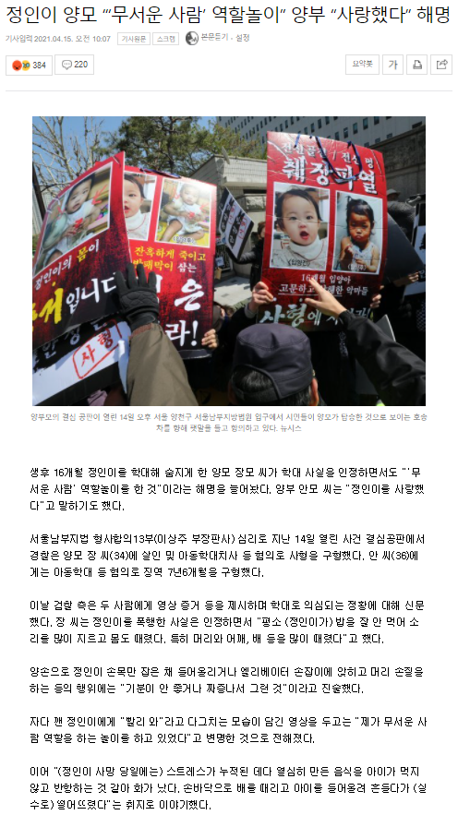
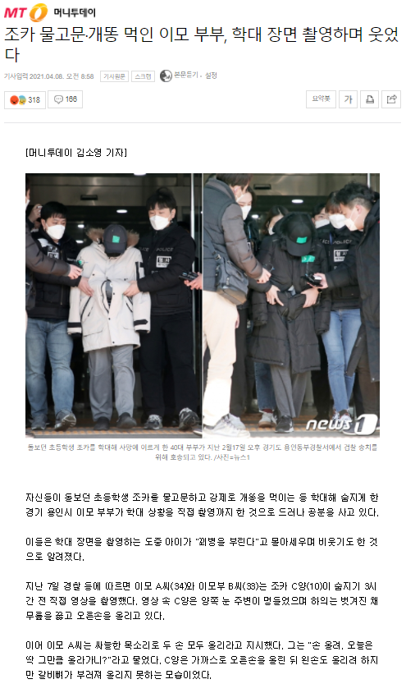
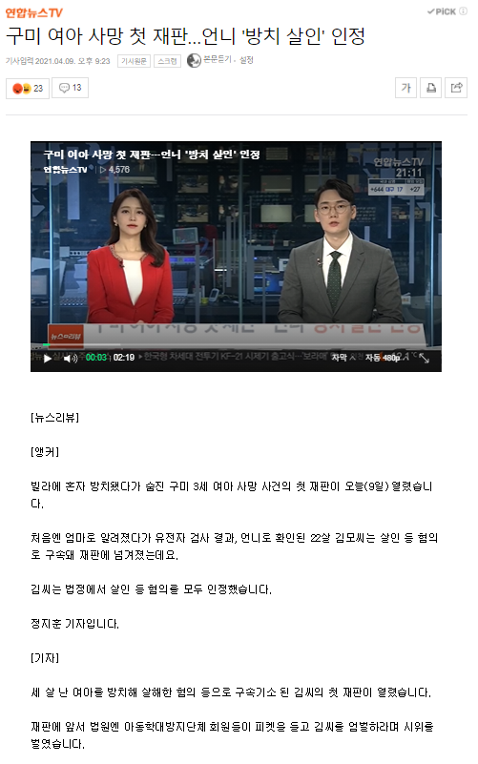
2.아동학대 사례
정인이 사건
용인 이모부부 사건
구미 3세여아 사건
Notes:
주제 선정한 이유: 정인이 사건, 용인이모부부 사건, 구미3세여아 사건 등 해결해야 할 심각한 사회적 문제로 대두되었기 때문에

Slide 5
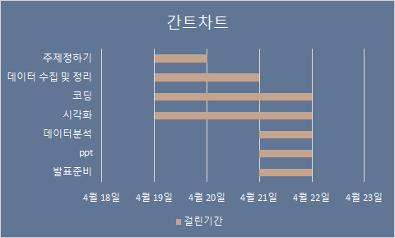
3.간트차트
간트차트
신고건수와 검거건수 비교
신고자 유형
피해아동 & 행위자 & 부모를 위한 서비스
재학대 비율
Notes:
원래 주제를 대구 내 코로나 확진자 증가에 따른 영화관 관람객수, 음식점 방문객 수 의 감소를 보려고 했으나.
아동학대로 넘어옴

Slide 6
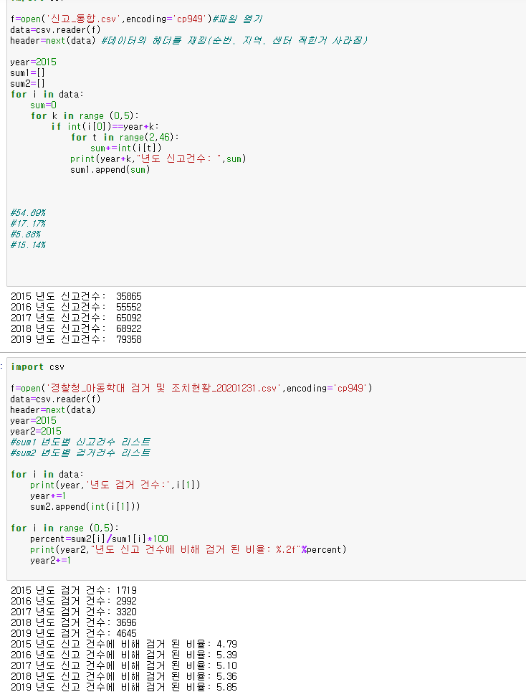
4. 핵심개념
기술통계학(Descriptive Statistics)
방대한자료를 그래프나 몇개의 숫자로 요약하여,그자료의 전반적인 내용을 쉽고 빠르게 파악할수 있는 기법을 다루는 통계학
수치형 자료
라인 그래프
범주형 자료
다중 누적 막대 그래프
자료의 수집과 정리
연구와 분석의 목적을 명확
분석의 목적에 부합하는 자료를 수집
백분율
신고 건수 대비 검거 되는 비율을 구하기 위해 백분율이라는 개념 사용

Slide 7
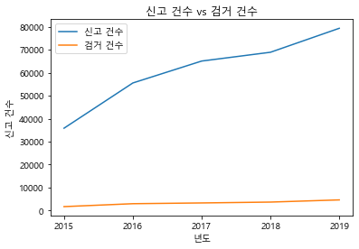
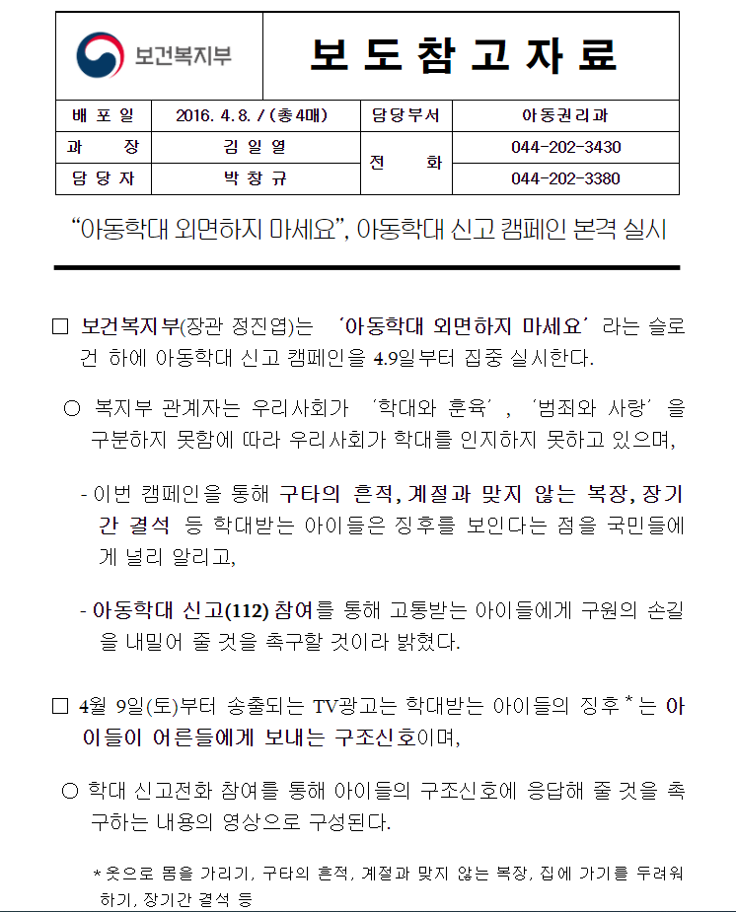
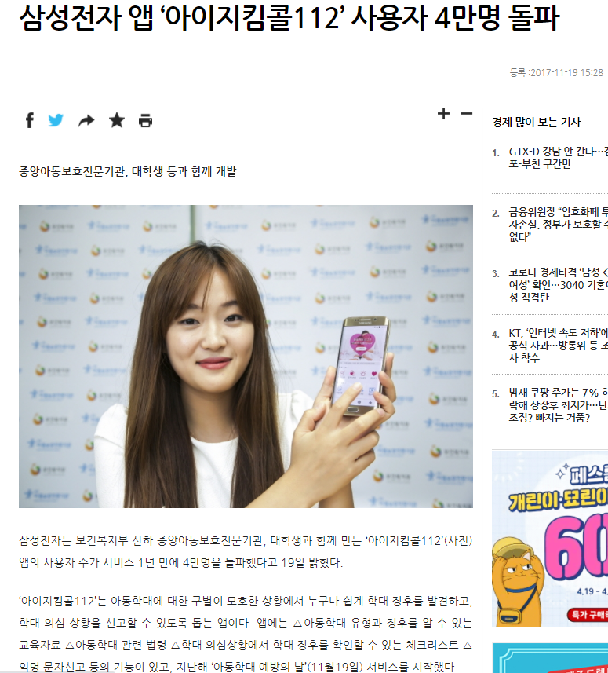
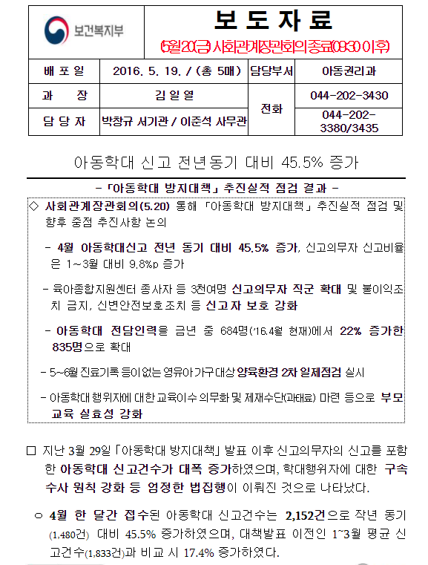
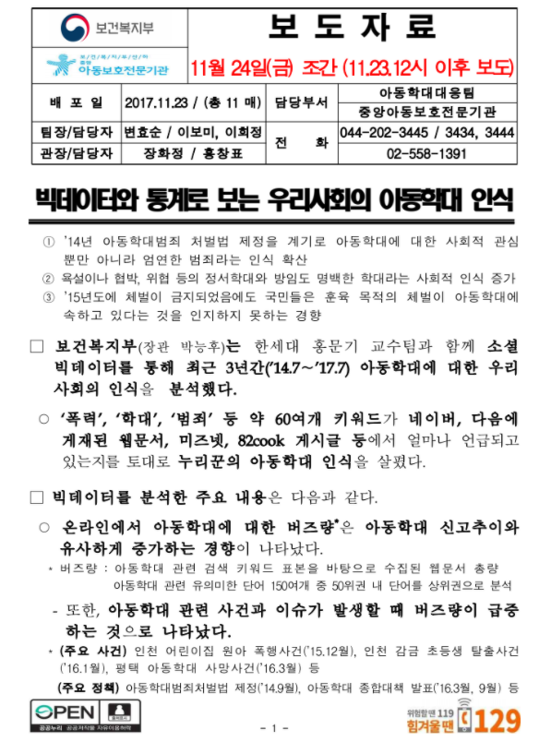



5. 신고건수 와
검거건수 비교
간트차트
신고건수와 검거건수
신고자유형
피해아동 & 행위자 & 부모를 위한 서비스
재학대 비율
년도 신고건수 잘못됨!~!~!@~!@!~@!!!!
Notes:
신고건수와 검거건수를 비교하는 그래프를 보고 저희 조는 두 가지 경우를 생각했습니다. 첫 번째는 신고 건수에 비해 검거 건수가 현저히 낮다는 점입니다. 그리고 두번째로 2015년도에 비해서 2016년도 부터 급격히 신고 건수가 늘어났는데 그 점에서 단순히 아동학대 사례가 증가했다기 보다 신고할 수 있는 접근성이 좋아졌다고 생각했습니다. 왜나하면 2016년 2017년에 아동학대 근절 캠페인, 아이지킴이 앱, 신고의무자의 수 증가, 신고자 보호 등 사람들에게 아동학대에 대한 인식을 심어주고 신고에 접근성을 쉽게 만들어주었기 때문에 늘었다고 생각했습니다.

Slide 8
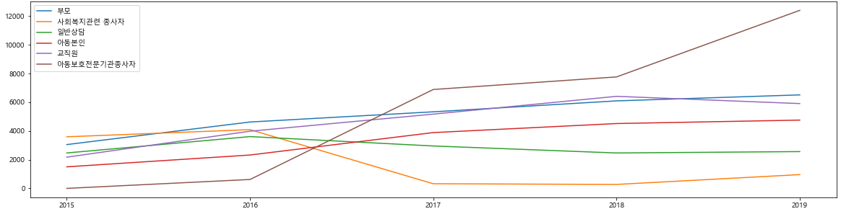
6.신고자 유형
신고의무자 유형
신고의무자: 초중고 교직원, 의료인, 아동복지시설종사자(~2016), 유치원교사 등
비신고의무자: 부모, 아동본인, 형제자매,아동복지시설종사자(2016~) 등
아동보호전문기관 종사자 신고율이 2016부터 나타났고 2019년까지 꾸준히 증가하는 반면 사회복지 관련 종사자는 점점 감소하는 것을 알 수 있으며 아동 본인의 신고율도 해마다 꾸준히 증가하는 것을 알 수 있다.
(※ 아동복지법 시행에 따라 아동보호전문기관이 아동복지시설로 편입되면서 신고의무자 직군에 속하였으나, 이후 아동학대처벌법 개정(2016.11.30.시행)으로 인해 아동보호전문기관의 장과 종사자는 제외한다는 내용이 추가되면서 신고의무자 직군에서 제외됨. 그래서 그 전해인 2015년은 0으로 처리되었다. )
Notes:
신고자 유형은 크게 신고의무자와 비신고의무자로 나뉩니다. 먼저 부모, 아동본인, 형제자매.경찰 등이 비신고 의무자이고 초중고교 직원, 의료인, 아동복지시설종사자,유치원교사 등이 의무신고자입니다. 약 41개의 신고자 유형이 있는데 년도 별로 가장많이 신고하는 유형을 꼽았을때 공통적으로 이렇게 여섯개의 직종이 높은 신고율을 차지했습니다. 이 그래프로 알 수 있는 점은 대체로 부모와 교직원이 신고하는 경우가 높았습니다.

Slide 9
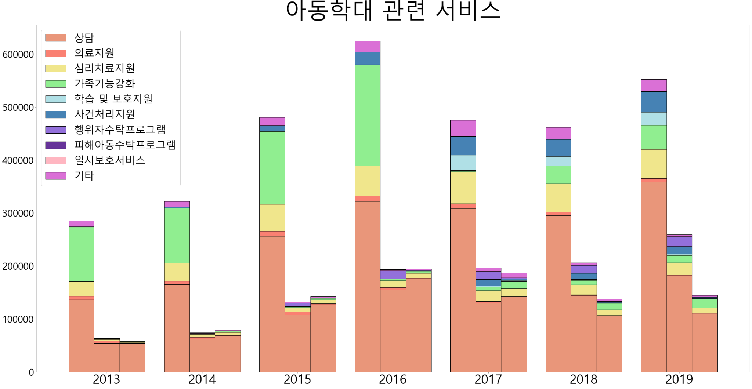
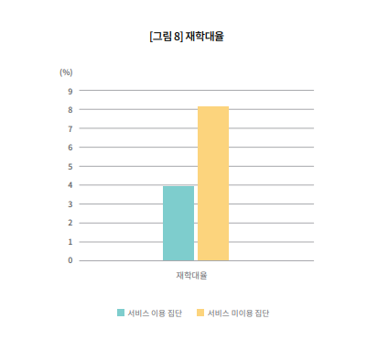
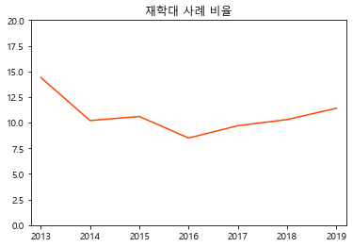
7.서비스 지원 & 재학대 비율
피해자
부모 및 보호자
행위자
(가해자)
상담,가족기능강화, 학습및 보호지원, 심리치료지원
아동본인:미술치료,집단치료,개인치료,놀이치료(상담)
가족:가족미술상담,가족문화활동,가족 여가활동, 가족나눔활동
행위자: 상담, 심리치료, 정신교육
2013년->2014에서 재학대 사례 ↓
2017년부터 학습 및 보호지원 ↑
가족기능강화 ↓ 일때 재학대 사례 ↑대한 의문.
Notes:
가족기능 강화 서비스: 저소득층 청소년 가정의 가족관계 증진 프로그램으로 가족미술상담, 가족문화활동, 가족 여가활동, 가족나눔활동 등
그림 8은 실제 굿네이버스에서 4개의 시범사업 실시기관 233가정과 6개 시범사업 미실시기관 235가정과 함께 2년 9개월동안 연구한 끝에
나온 결과입니다. 서비스 미이용집단이 이용집단보다 재학대율이 두배 높은 것을 알 수 있었습니다.

Slide 10
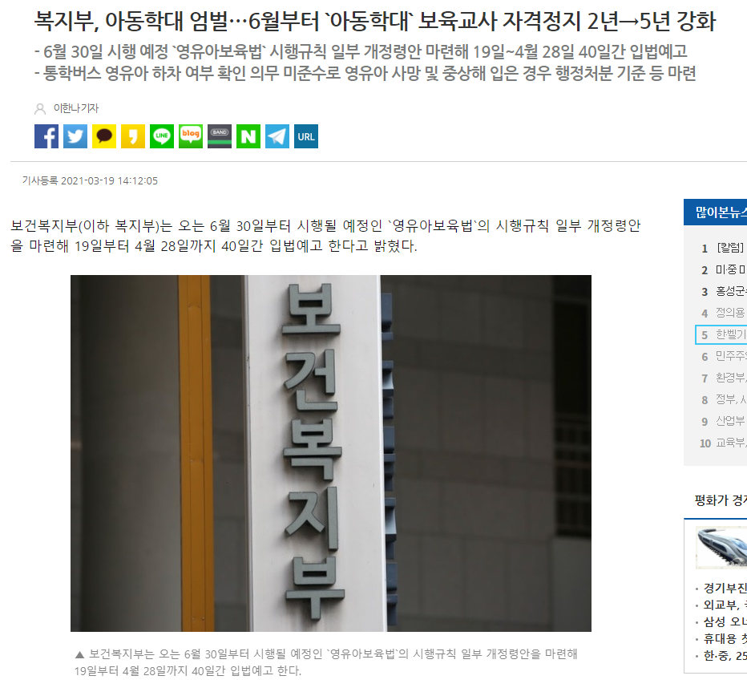
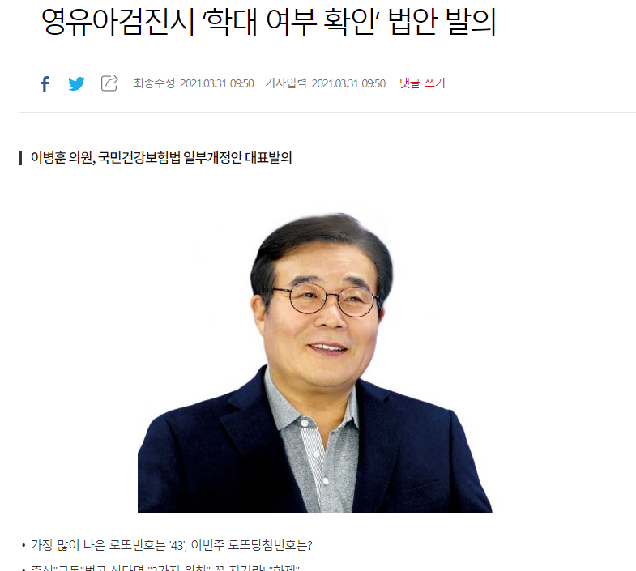
9.마무리
6월부터 보육교사가 아동학대를 했을 경우
처벌이 더 강화 될 예정
영유아검진시 학대 여부가 있는지를 필수로 확인해야하는 법안을 발의
Notes:
저희 조는 이번 데이터 분석을 통해서 느낀점이 있습니다.
여태까지 많은 서비스가 이루어지고 있었지만 아동학대 사례와 더불어 재학대 사례도 줄어들지 않았음을 알게되었습니다.
사건 발생 후 이루어지는 서비스도 중요하지만 예방이 가장 중요하다고 생각합니다.
앞으로는 서비스와 더불어 아동학대 관련 정책도 더 강화되어서 아동학대가 사라졌으면 좋겠습니다.

Slide 11
참고문헌(출처)
공공데이터 포털웹사이트, 검색: 아동학대,
https://www.data.go.kr/tcs/dss/selectDataSetList.do?keyword=%EC%95%84%EB%8F%99%ED%95%99%EB%8C%80&brm=&svcType=&instt=&recmSe=N&conditionType=init&extsn=&kwrdArray=
국가 통계 포털사이트 : https://kosis.kr/statisticsList/statisticsListIndex.do?vwcd=MT_ZTITLE&menuId=M_01_01
적극적인캠페인활동: http://www.hani.co.kr/arti/economy/marketing/819691.html
사회전반적인 인식변화 : http://www.mohw.go.kr/upload/viewer/skin/doc.html?fn=1460107492843_20160408182505.hwp&rs=/upload/viewer/result/202104/
신고의무자 직군 확대 및 아동학대 전담인력 확대:http://www.mohw.go.kr/upload/viewer/skin/doc.html?fn=1511392346132_20171123081226.pdf&rs=/upload/viewer/result/202104/
http://www.mohw.go.kr/upload/viewer/skin/doc.html?fn=1463707334774_20160520102215.hwp&rs=/upload/viewer/result/202104/
구미여아사망 사건
https://news.naver.com/main/read.nhn?mode=LSD&mid=sec&sid1=161&oid=422&aid=0000479859
용인이모부부 사건
https://news.naver.com/main/read.nhn?mode=LSD&mid=sec&sid1=102&oid=008&aid=0004569760
정인이 사건
https://www.donga.com/news/article/all/20210415/106417500/2

Slide 12
감사합니다

